Slide 1
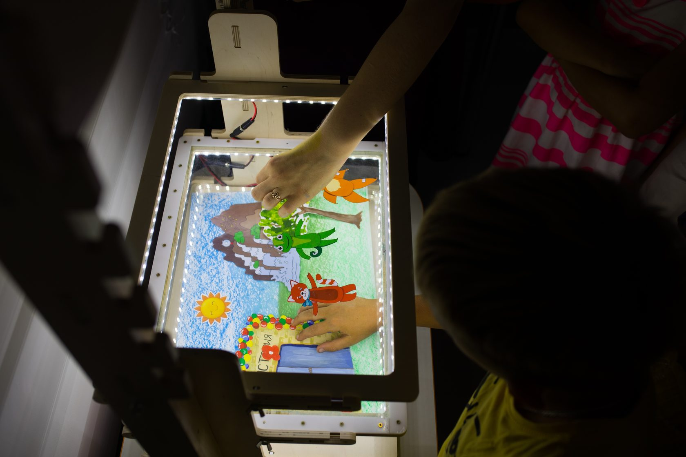
Мастер – класс для педагогов
«Технология создания мультфильмов
с детьми дошкольного возраста, на примере Мультстудии Я создаю мир»
Воспитатель МАДОУ № 3
Черноярова Наталья Олеговна

Slide 2
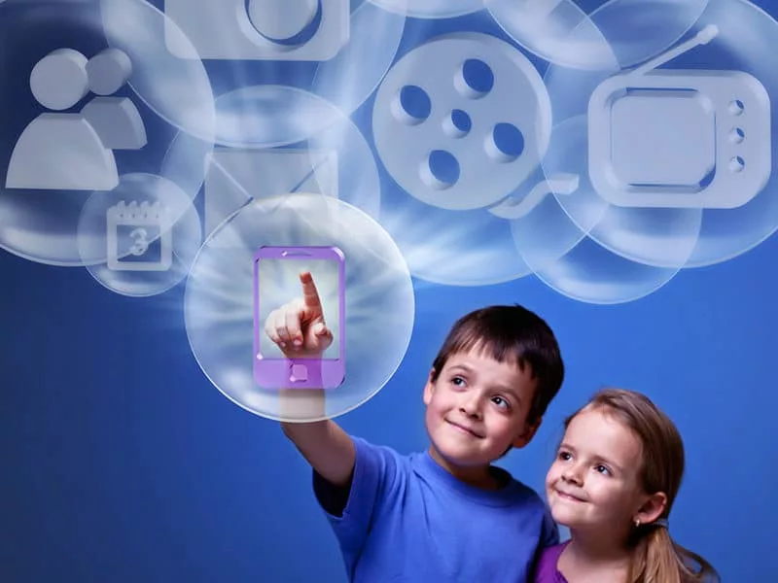
Мы проживаем с Вами
в мире современных цифровых технологий, где информацию
дети подчеркивают уже не только
из семьи, друзей, улицы или
образовательных учреждений,
но и от окружающих их
множества мультимедийных факторов.
Эти факторы могут быть
как целенаправленные
так и нецеленаправленные.

Slide 3
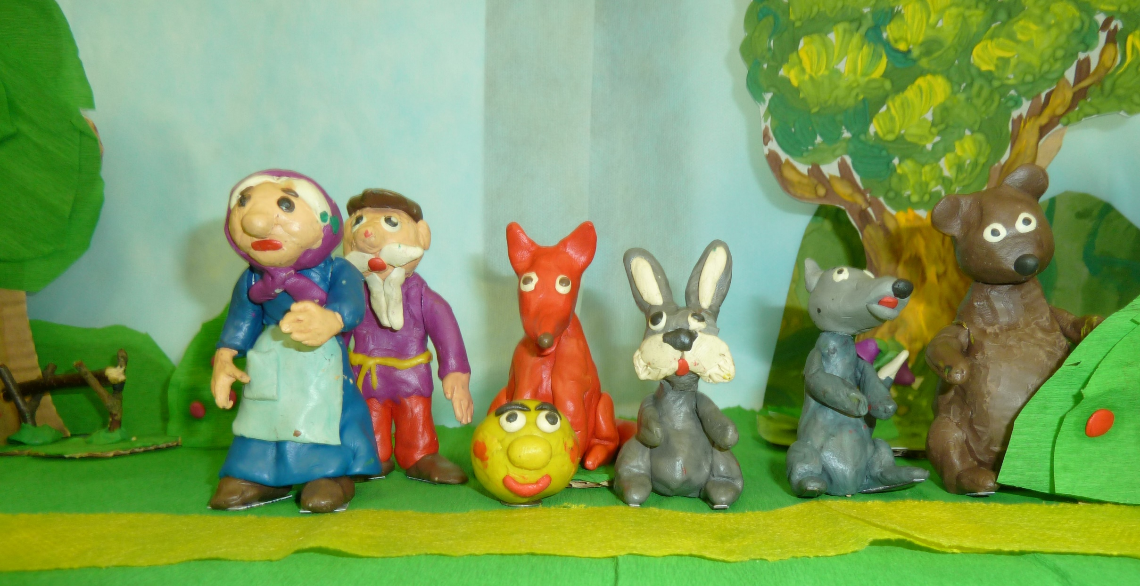
Анимация или мультипликация - вид киноискусства, произведения которого создаются методом покадровой съёмки последовательных фаз движения рисованных (графическая или рисованная мультипликация) или
объёмных (объёмная или кукольная мультипликация)
объектов.
к какой образовательной области можно отнести технологию создания мультфильмов?

Slide 4
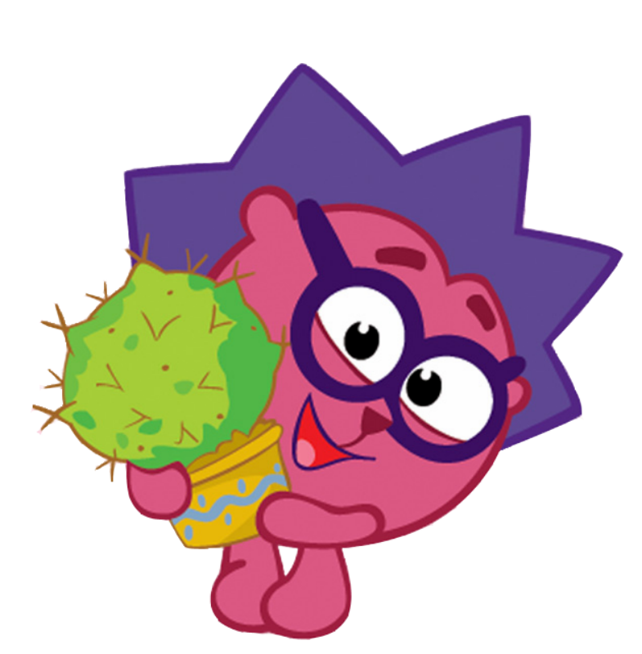
Этапы создания мультипликационного фильма
ПОДБОР ИЛИ СОЧИНЕНИЕ СЮЖЕТА
ВЫБОР ТЕХНИКИ МУЛЬТИПЛИКАЦИИ
РАСКРАДРОВКА
ИЗГОТОВЛЕНИЕ ПЕРСОНАЖЕЙ И ДЕКОРАЦИЙ
СЪЕМКА
МОНТАЖ

Slide 5
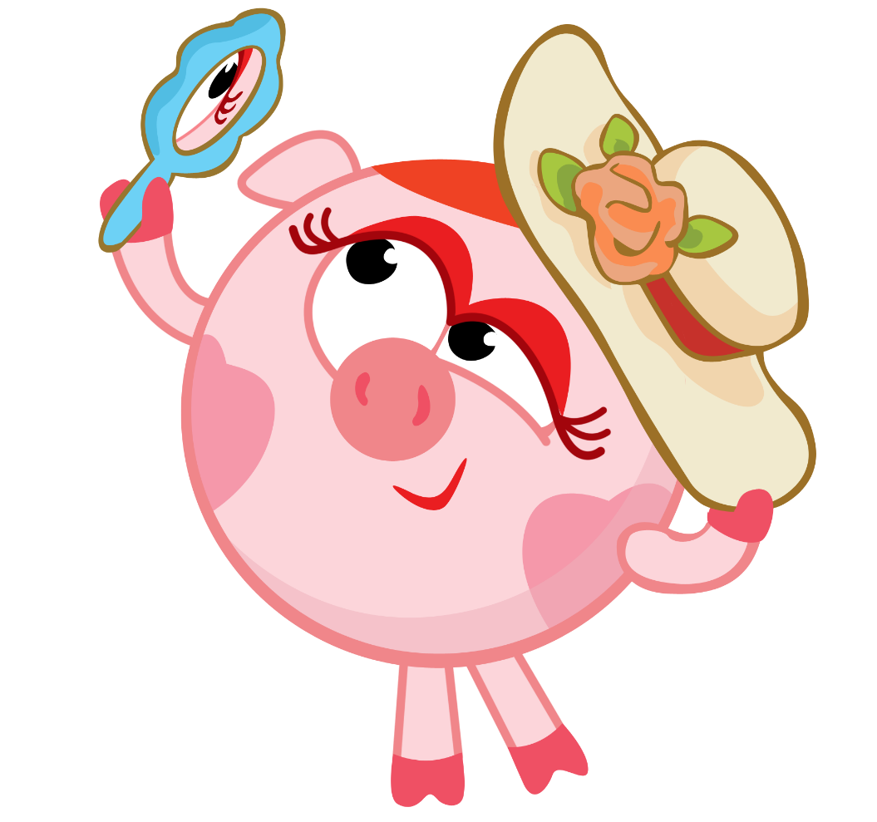
Техники создания мультфильмов дошкольниками
Перекладка (рисование персонажей на бумаге с отдельными частями и вырезание их; двигаются отрезные части);
кукольная анимация (изготовление кукол и декораций из различных материалов: ткани, бумаги, проволоки, пенопласта и др.);
пластилиновая анимация (лепка из пластилина). Может быть плоской (как перекладка) и объемной (как кукольная анимация);
Предметная анимация (используются готовые игрушки: «Лего», кубики, человечки, машинки, позволяет оживить любимые игрушки);
сыпучая анимация (рисование сыпучими материалами – песок, крупы, кофе).
Техники могут быть смешанными.

Slide 6
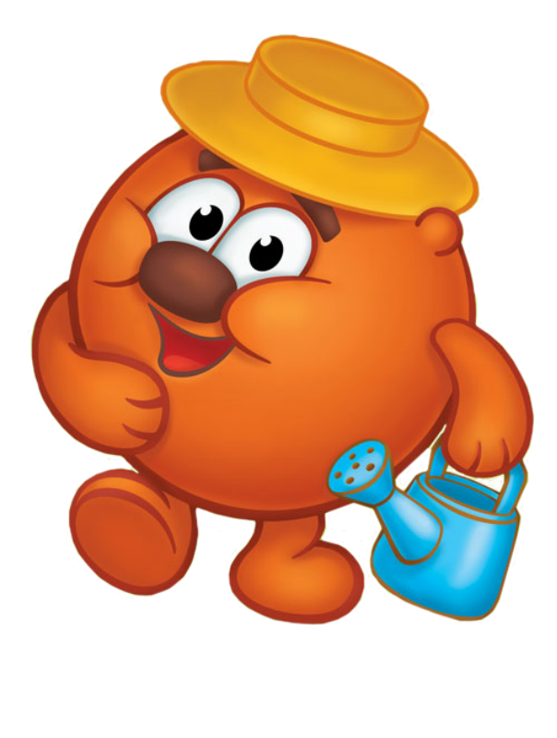
РАСКАДРОВКА

Slide 7
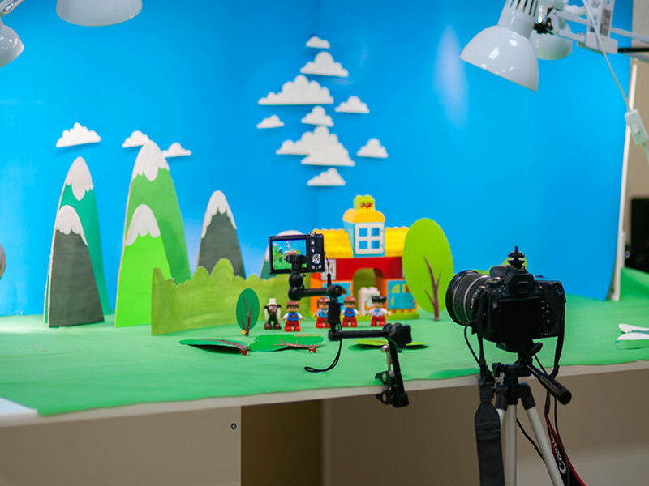
Оборудование и материалы
Фотоаппарат
Штатив
Дополнительное освещение (лампа)
Компьютер, программы для создания мультфильма
Диктофон, микрофон
Материалы для создания персонажей и декораций в зависимости от выбранной технологии.

Slide 8
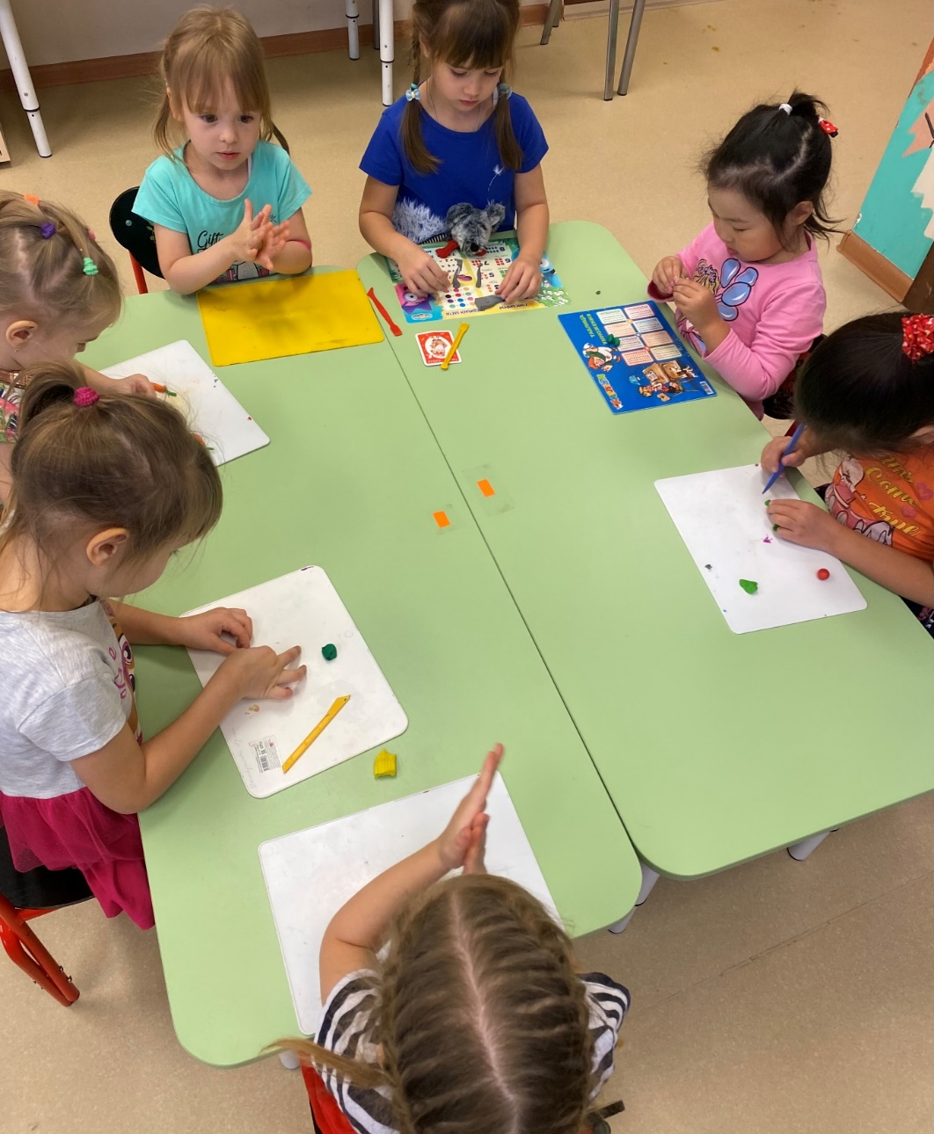
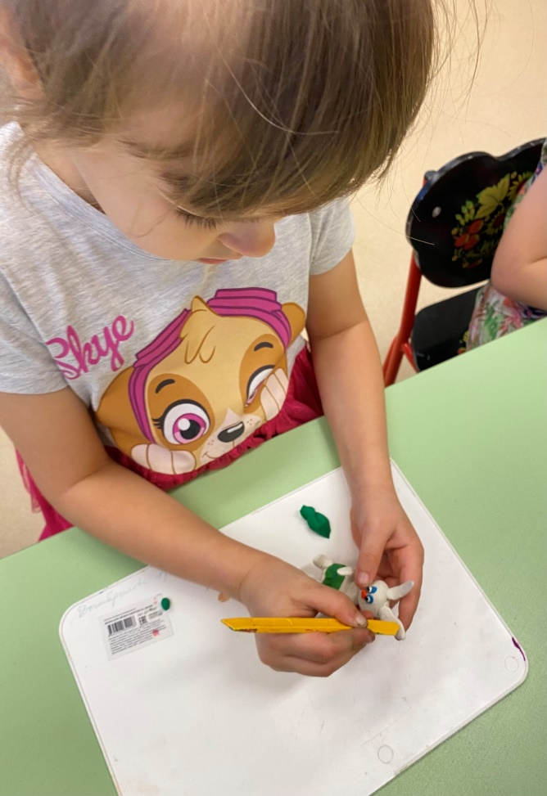
ИЗГОТОВЛЕНИЕ ПЕРСОНАЖЕЙ И ДЕКОРАЦИЙ

Slide 9
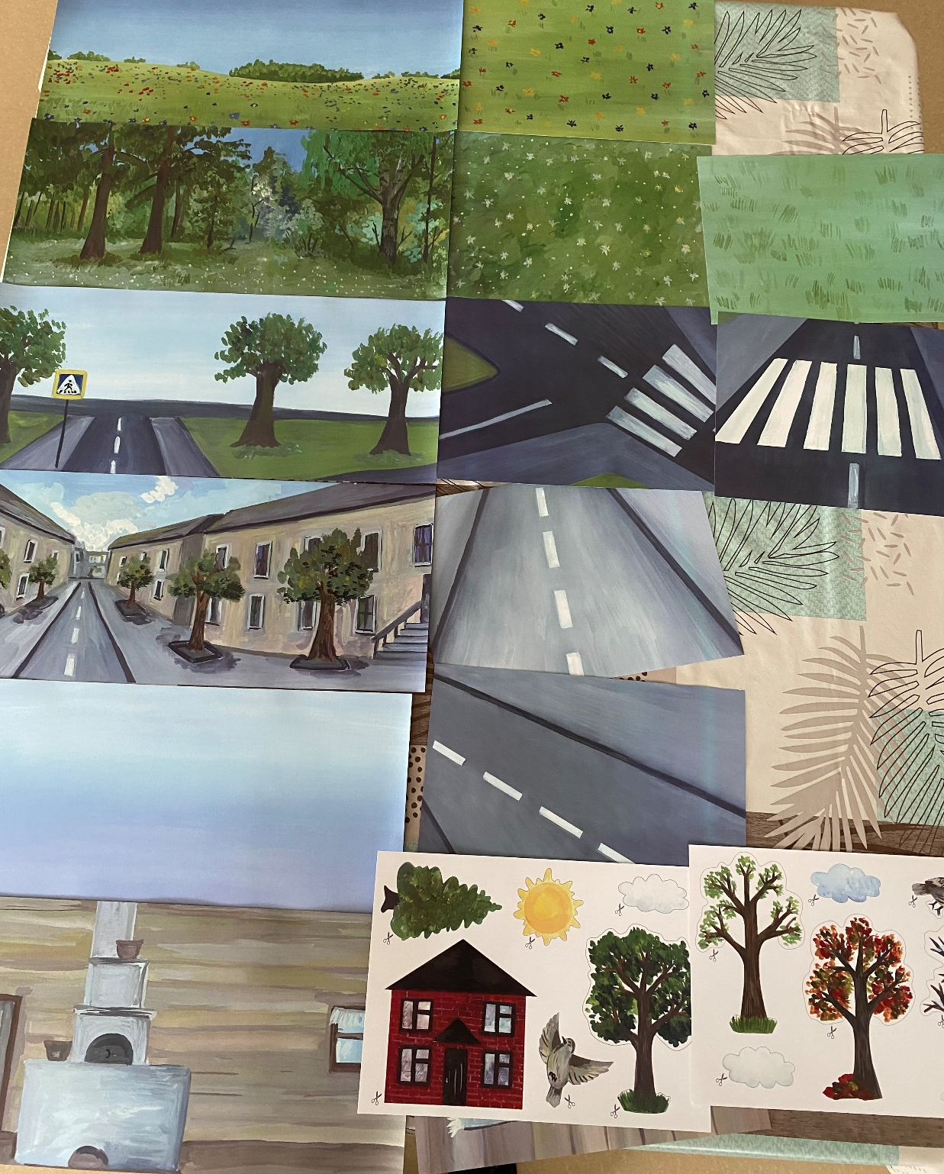

Slide 10
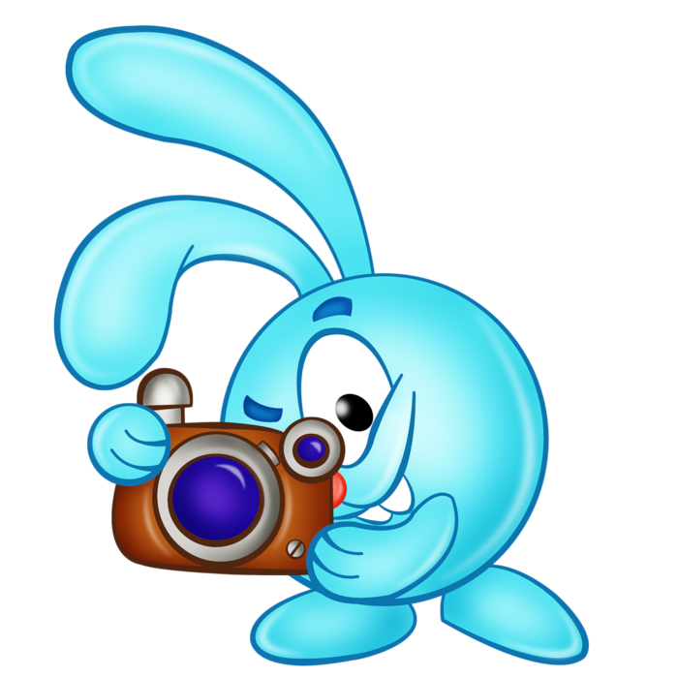
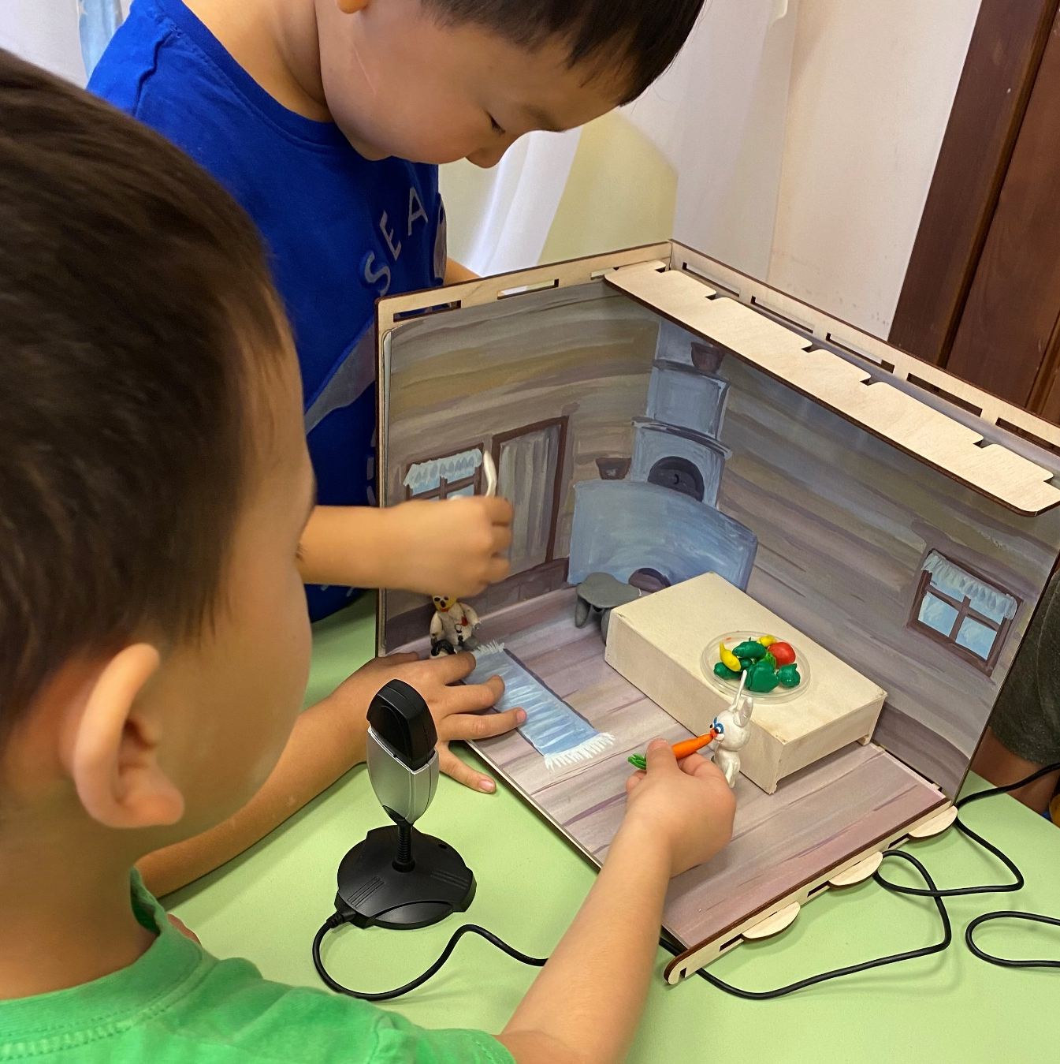
Съёмка

Slide 11
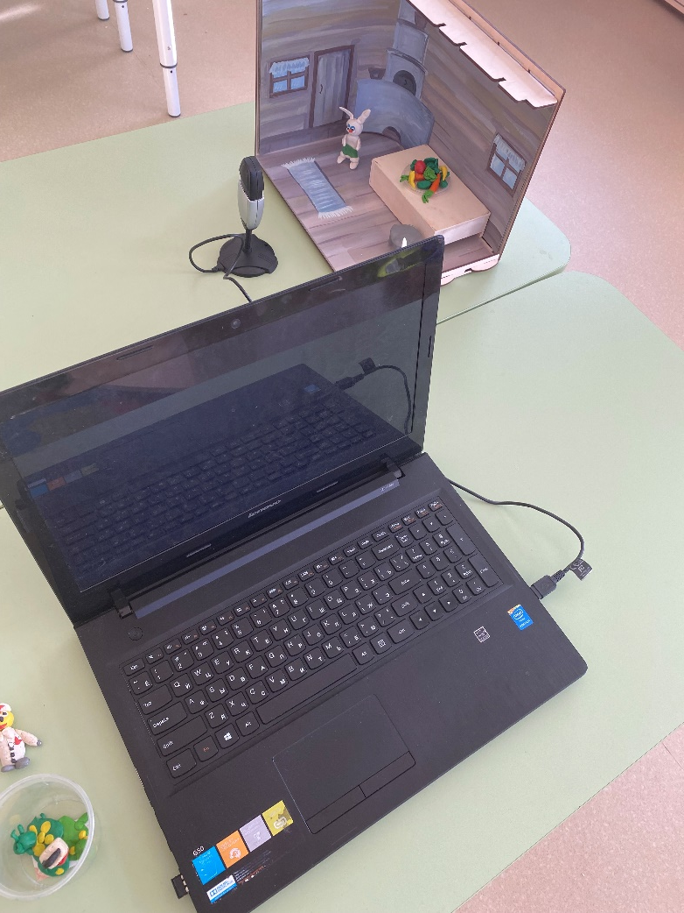
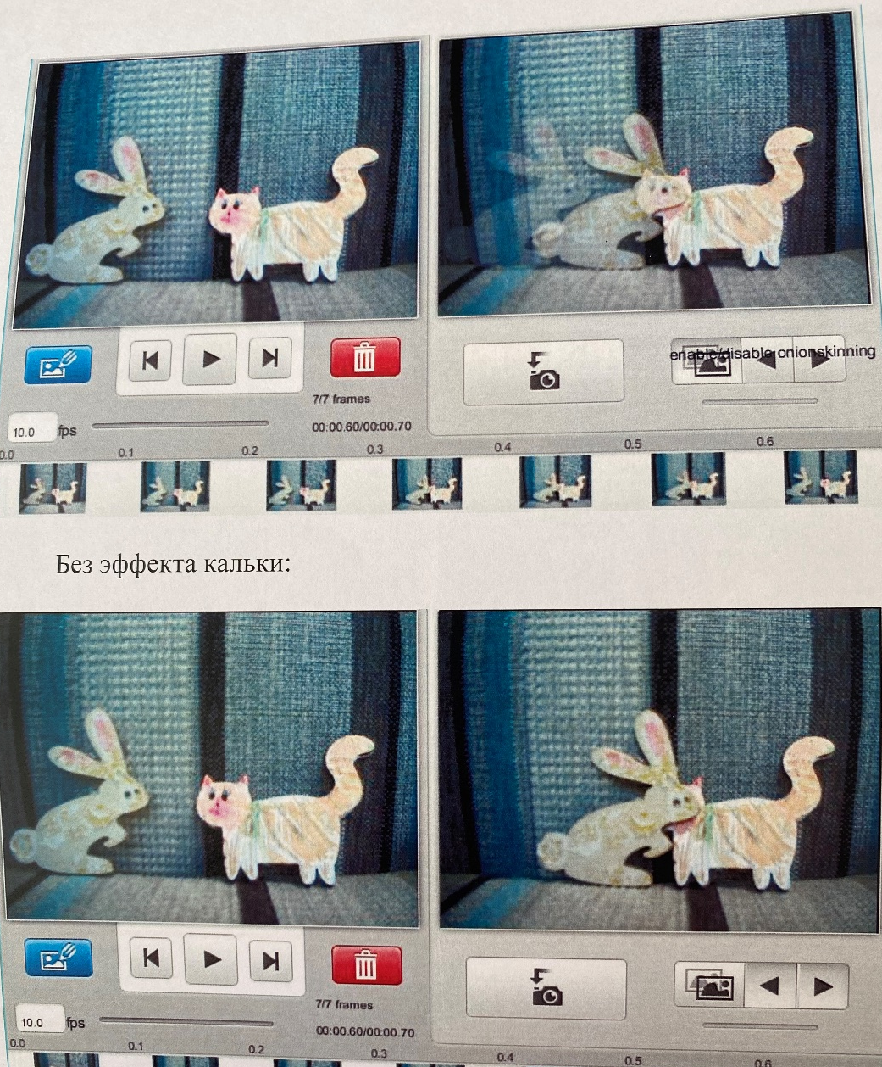
МОНТАЖ
Программы для монтажа:
Windows Movie Maker;
Pinnacle Studio;
Coral video ;
Movavi;
Киностудия Windows Live;
Сохраните видео в следующем формате:
MPEG4; AVI; WMV; WMX; MOV.
Все имеющиеся фотографии, аудиозаписи сохраните в единой папке.

